Slide 1

نظارت بر فرآیندهای تهیه و مصرف تجهیزات پزشکی مصرفی در مراکز درمانی

Slide 2
مقدمه
مروری بر فعالیت های مدیریت تجهیزات پزشکی معاونت غذا و دارو

Slide 3
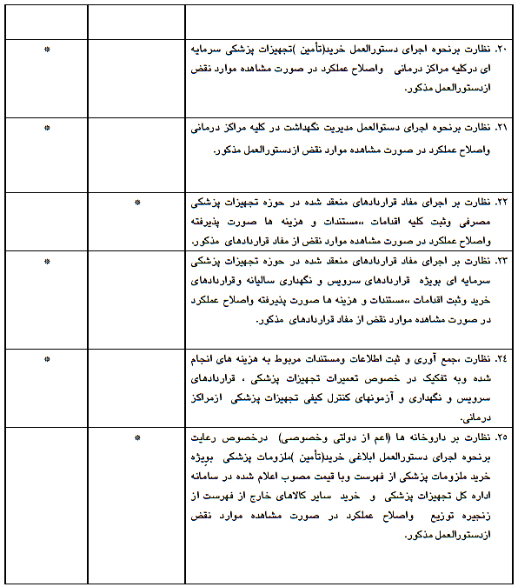

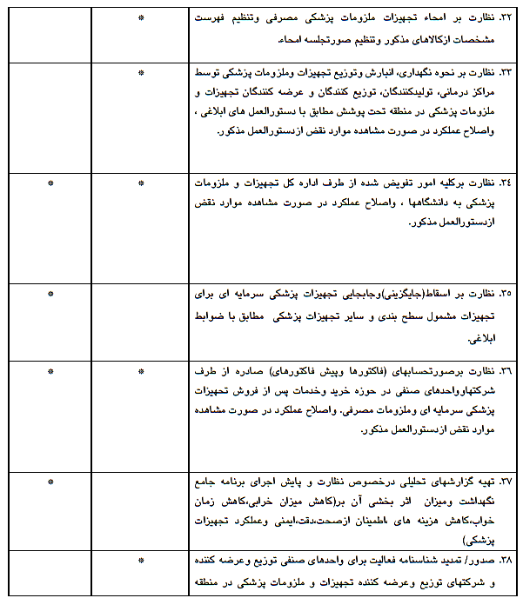
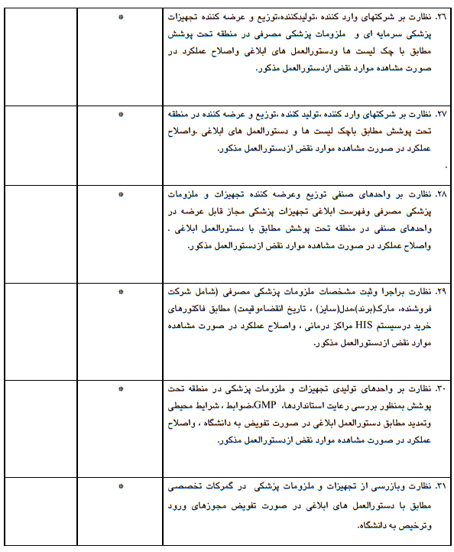
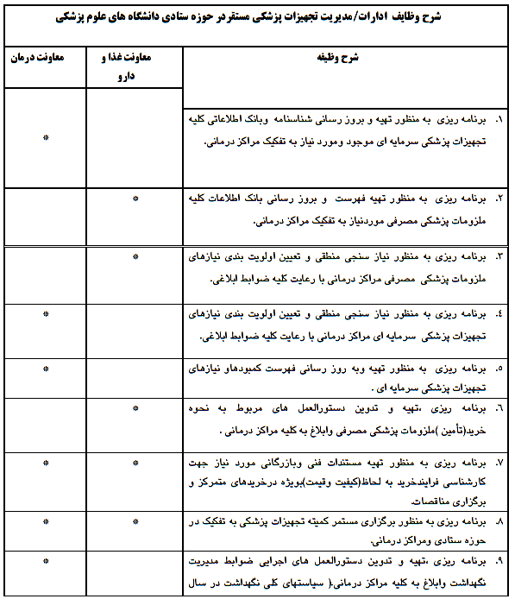
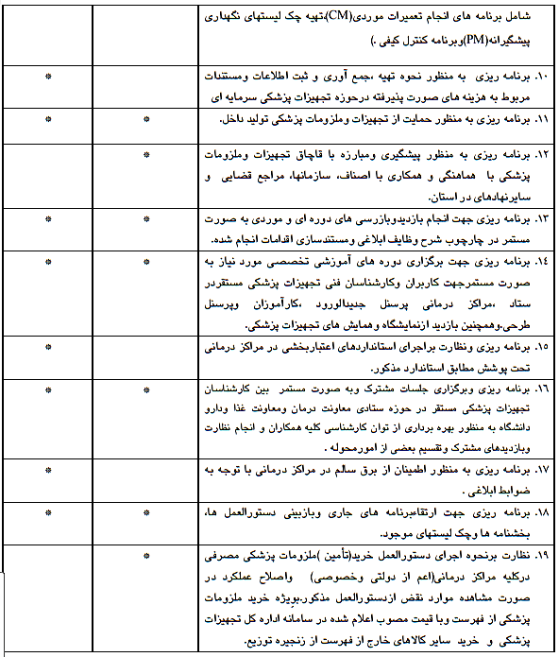


Slide 4

Project analysis slide 6
گستره فعالیت
نظارت بر
159 شرکت و 274 صنف
تحت پوشش، فعال در حوزه
توزیع و عرضه تجهیزات پزشکی
نظارت بر 100 شرکت تولیدی
تحت پوشش و صدور پروانه ساخت
تجهیزات پزشکی کلاس خطر A و B
نظارت بر 1500 موسسه پزشکی
در حوزه
تجهیزات پزشکی مصرفی
ثبت بیش از 20.000
نمایندگی تجهیزات پزشکی
برای توزیع کنندگان استان
برگزاری کارگاه های آموزشی برای
کلیه فعالین حوزه تجهیزات پزشکی
اعم از مراکز درمانی و شرکت های فعال
پیشگیری و مبارزه با قاچاق
تجهیزات پزشکی در استان با
بررسی بیش از 37 پرونده قضایی
پیگیری کمبود های تجهیزات پزشکی
با استفاده از سامانه آنلاین کمبودها و
تامین از طریق هیات امنا ارزی
پیگیری MDR های تجهیزات پزشکی
با استفاده از سامانه آنلاین MDR

Slide 5
Project analysis slide 3
اقدامات کرونا محور
ایجاد نظام توزیع جهت سهمیه بندی اقلام حفاظت فردی مورد نیاز بیش از 1500 مرکز درمانی غیر دانشگاهی
تامین نیاز ماسک 25 دانشگاه و دانشکده پزشکی کشور توسط واحدهای تولیدی استان
افزایش 10 ها برابری ظرفیت تولید تجهیزات پزشکی در واحد های تولیدی استان
خرید 663 میلیارد ریال تجهیزات پزشکی حفاظت فردی تا نیمه
آبان ماه
خرید و توزیع متمرکز تجهیزات پزشکی حفاظت فردی مورد نیاز مراکز تابعه دانشگاه

Slide 6

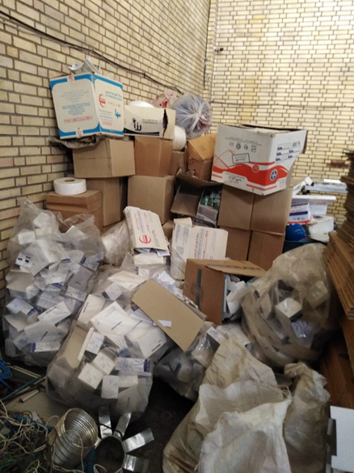
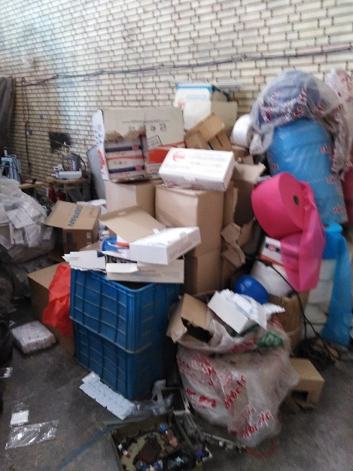
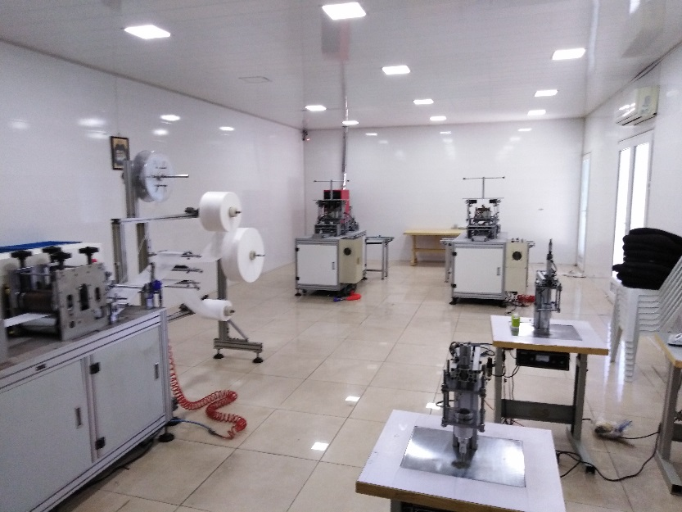
Project analysis slide 10
اقدامات کرونا محور
قبل از بازدید
استخراج و بازخوانی و ساده سازی استاندارد های
تجهیزات پزشکی حفاظت فردی به منظور
افزایش ظرفیت تولیدات استاندارد
آموزش و مشاوره مستمر
به واحد های تولیدکننده تجهیزات پزشکی حفاظف فردی
به منظور ارتقا سطح پیاده سازی استاندارد ها
پس از بازرسی و آموزش
انجام بازرسی های مشترک همراه با بازرسین
صمت، تعزیرات، نیروی انتظامی و ...
از شبکه توزیع و عرضه
به منظور حفظ کیفیت و استاندارد

Slide 7
Project analysis slide 10
مدیریت خرید متمرکزتجهیزات حفاظت فردی
صرفه جویی بیش از 65 درصدی در خصوص
خرید تجهیزات پزشکی حفاظف فردی
بر اساس سهمیه تعیین شده و قیمت مصوب
بر اساس سهمیه تحویلی و قیمت مصوب
بر اساس سهمیه تحویلی و قیمت تخفیفی

Slide 8


Project analysis slide 10
مدیریت الکترونیک تجهیزات پزشکی
راه اندازی میز خدمات الکترونیک مدیریت تجهیزات پزشکی
به منظور ارائه خدمات مدیریت به متقاضیان به
صورت الکترونیک و رفع نیاز به مراجعه حضوری
راه اندازی صفحه مدیریت تجهیزات پزشکی
در وب سایت معاونت به منظور سهولت در
دسترسی فعالین حوزه تجهیزات پزشکی به اطلاعات مربوطه
https://fdo.mui.ac.ir
راه اندازی پشتیبان مجازی مدیریت تجهیزات پزشکی
به منظور ایجاد ارتباط با فعالین حوزه تجهیزات پزشکی در بستر فضای مجازی جهت پاسخگویی به سوالات و رفع مشکلات

Slide 9
بخش اول
نظارت بر فرآیندهای تهیه و مصرف تجهیزات پزشکی در مراکز درمانی

Slide 10
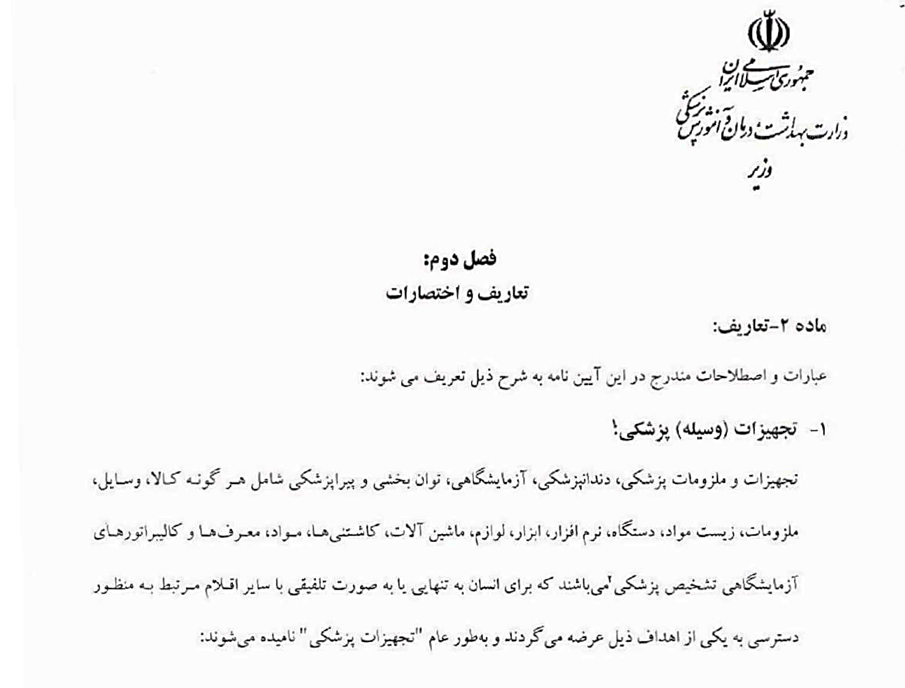

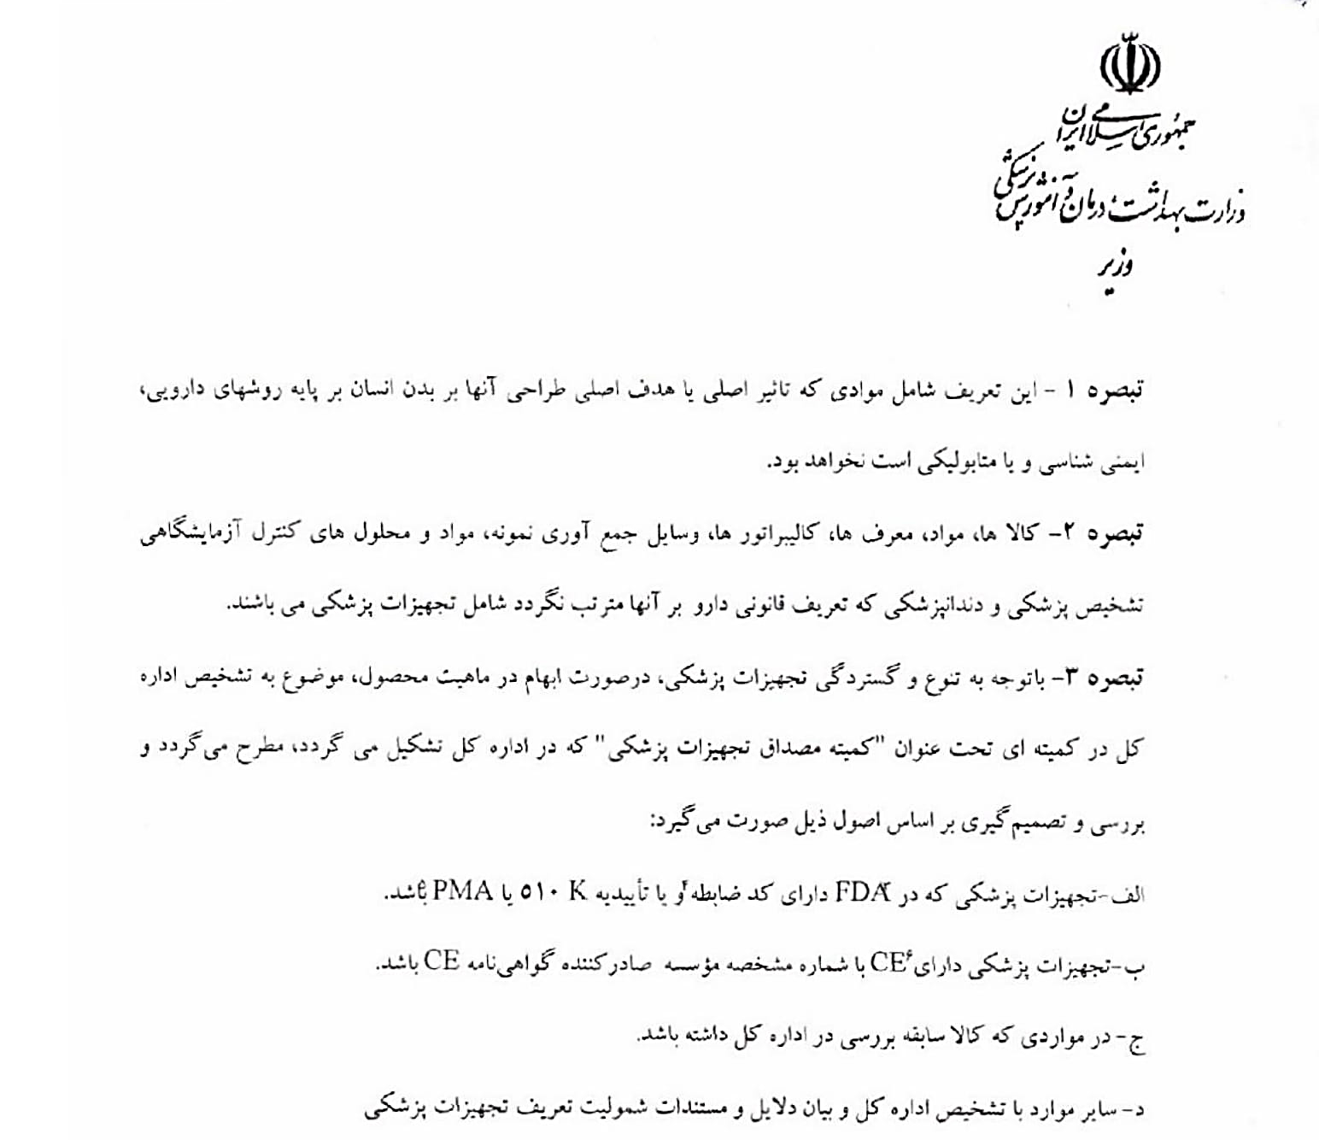
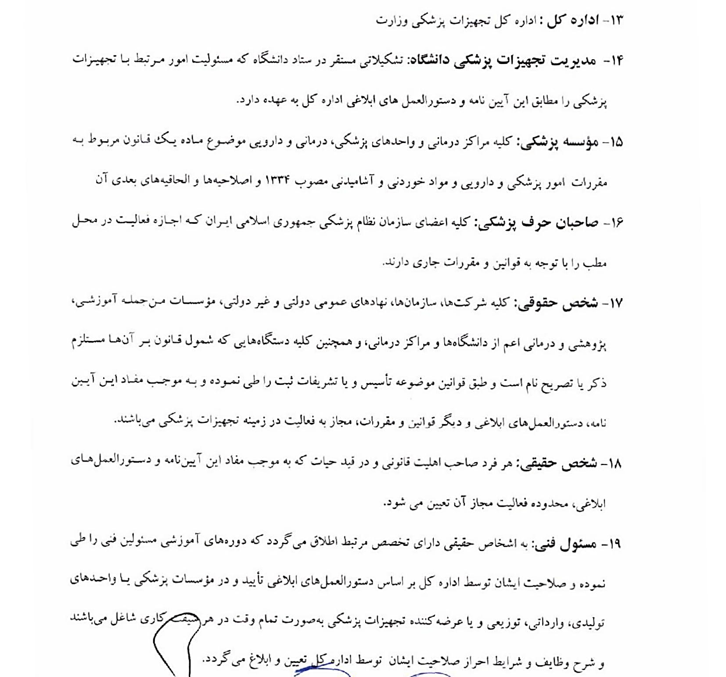
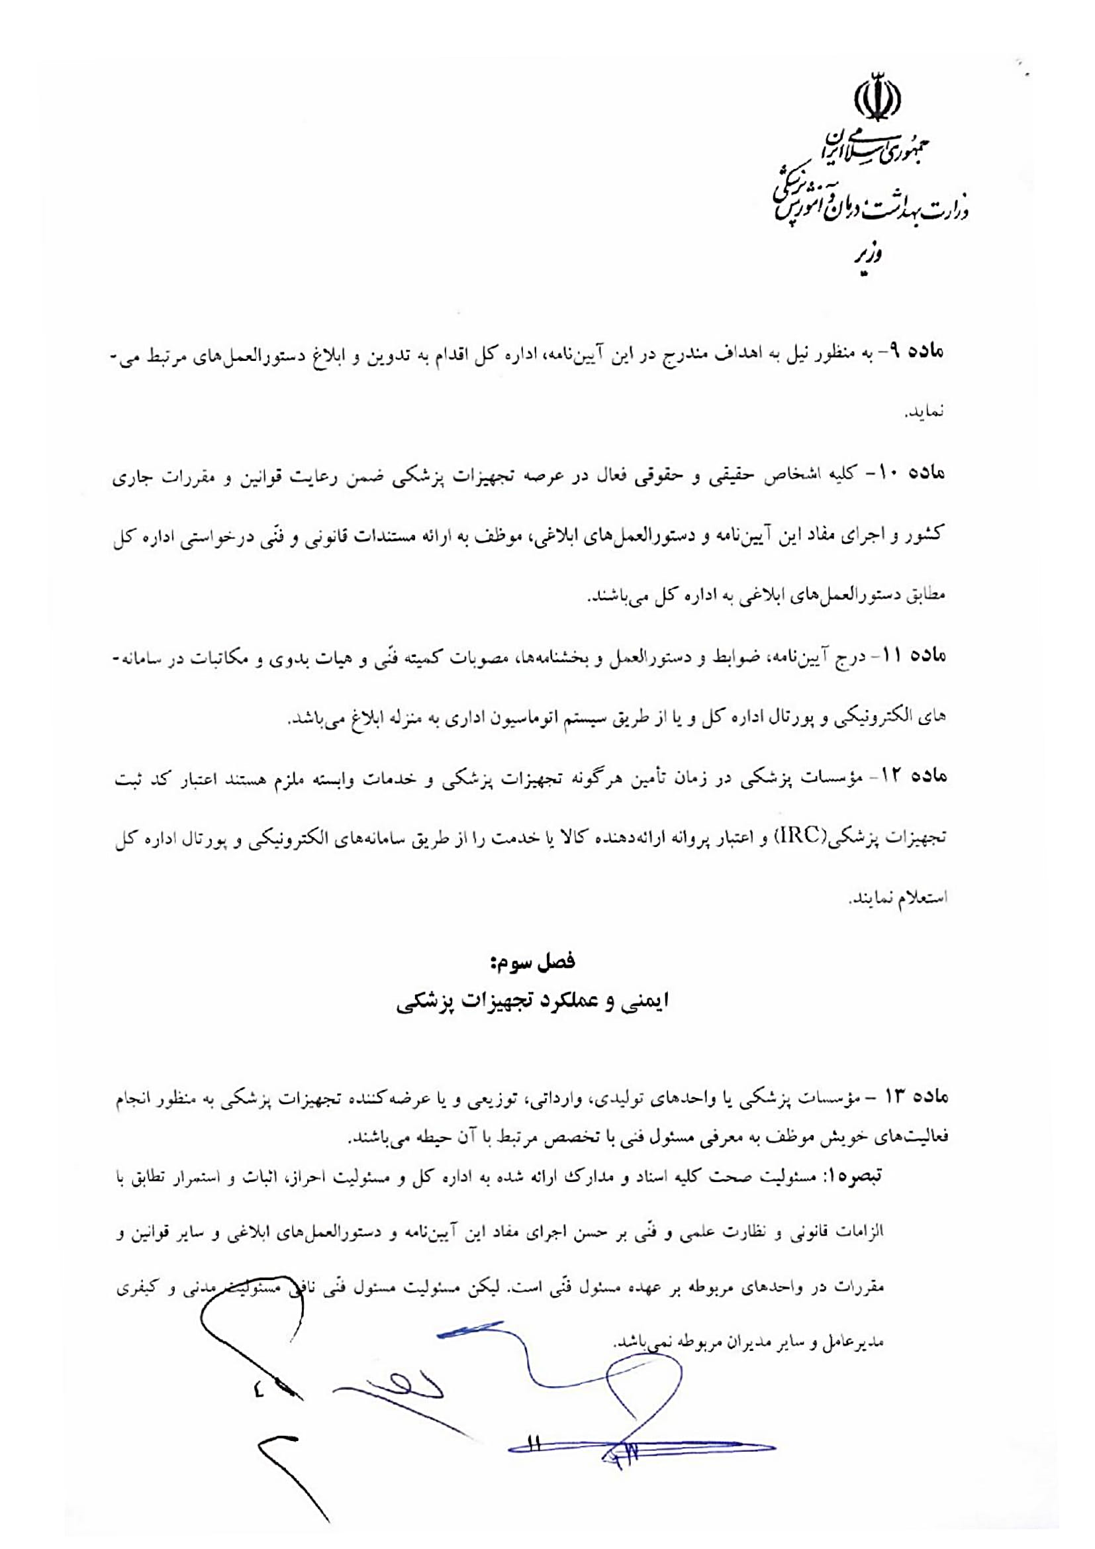

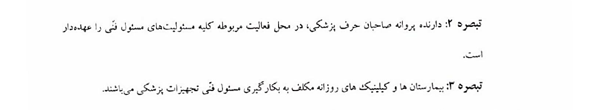
مروری بر آئین نامه فعالیت در حوزه تجهیزات پزشکی

Slide 11
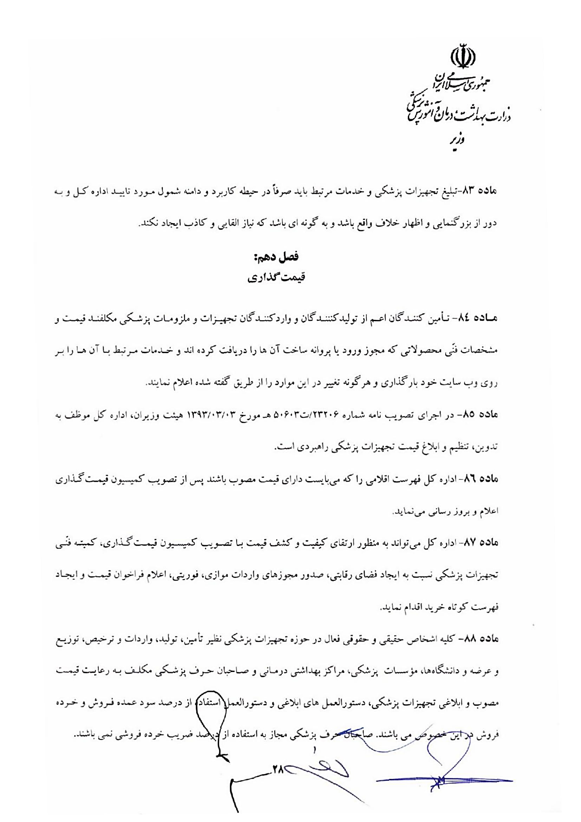

Slide 12
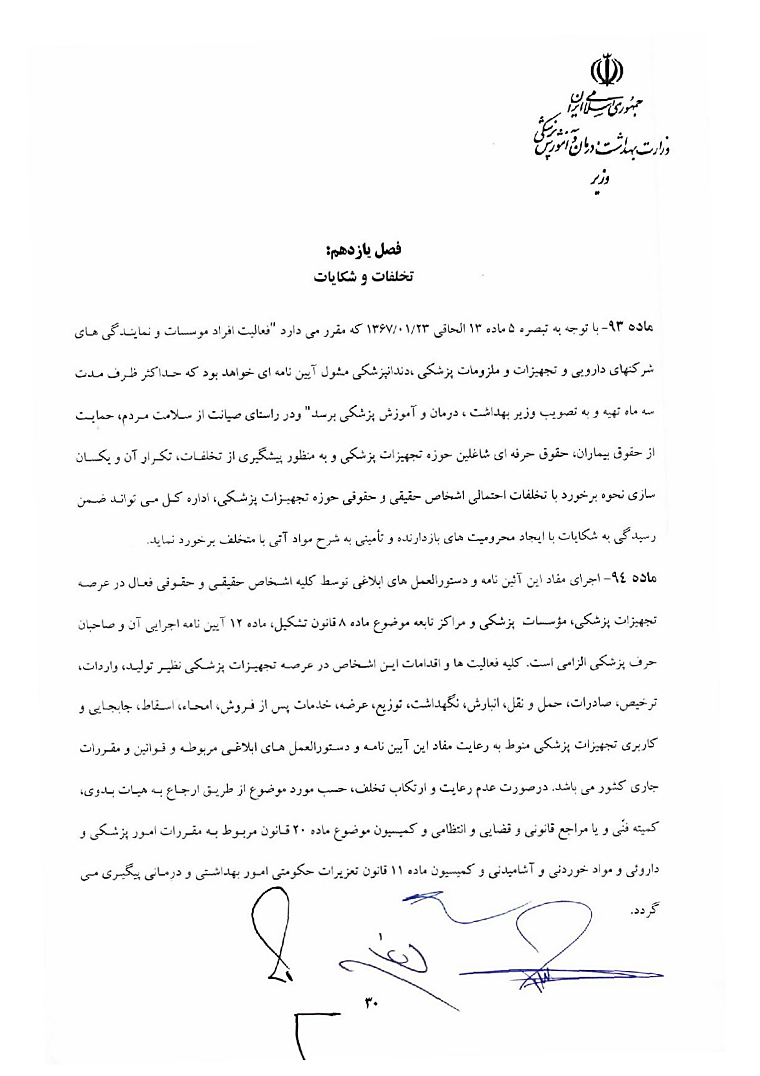
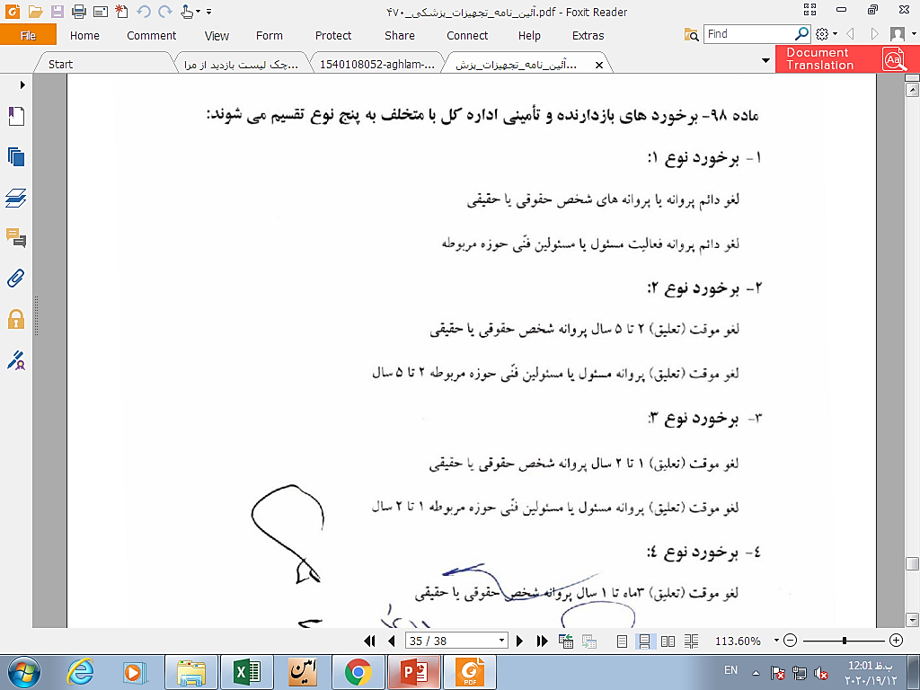
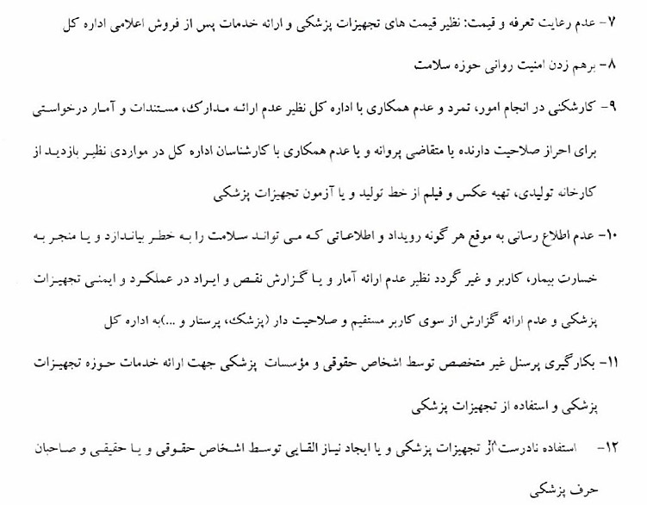
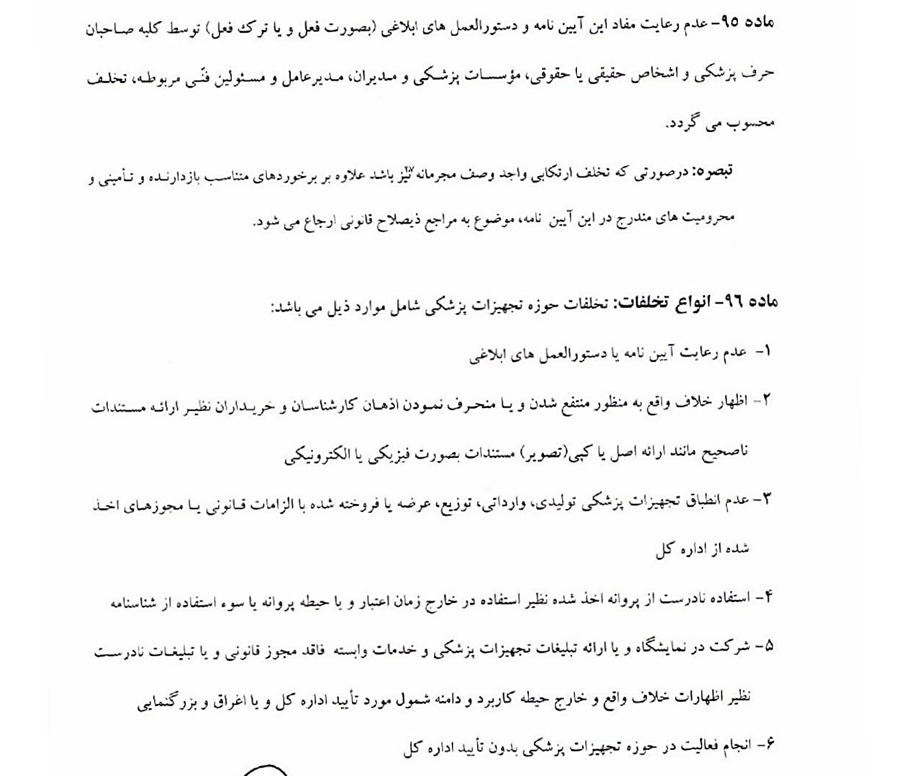
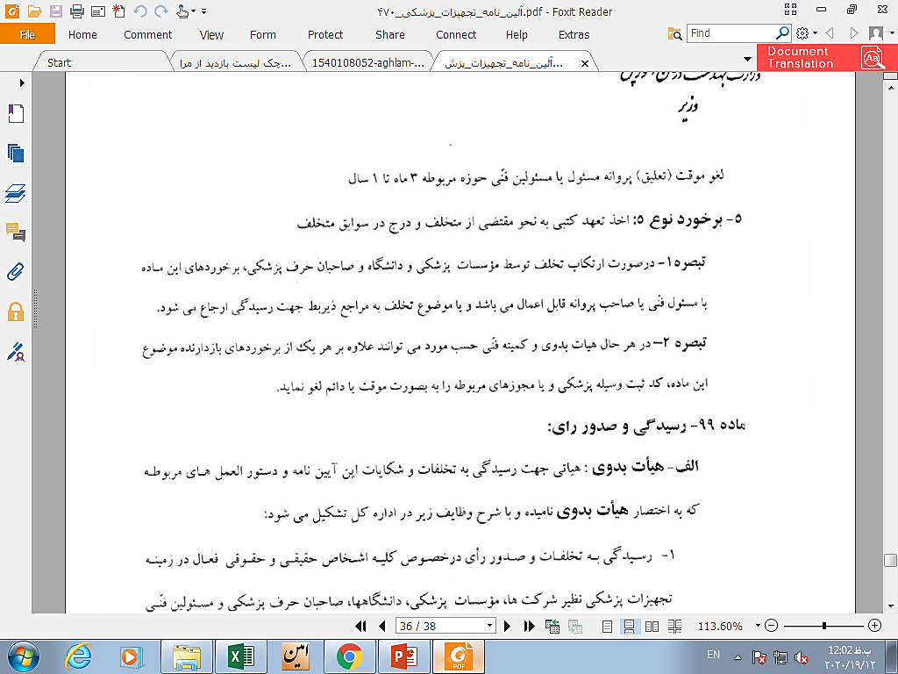
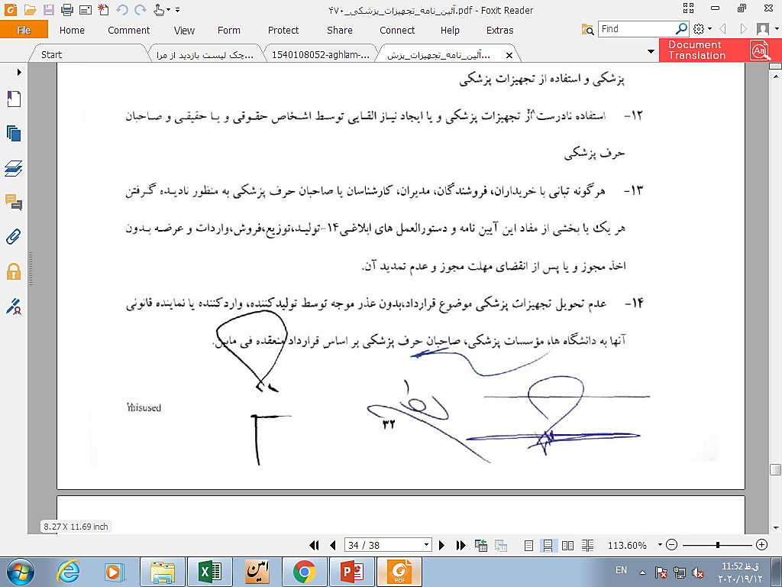

Slide 13
معرفی سامانه اداره کل تجهیزات پزشکی imed.ir
استعلام تولید کنندگان دارای پروانه ساخت
استعلام واردکنندگان مجاز تجهیزات پزشکی
استعلام توزیع کننده های مجاز- شرکت های توزیعی و اصناف
استعلام فهرست تجهیزات پزشکی ثبت شده
استعلام قیمت تجهیزات مصرفی مورد تایید جهت مراکز

Slide 14
معرفی کارتابل اختصاصی مراکز درمانی http://import.imed.ir/
اطلاعات پایه
رتبه بندی (رضایتمندی مشتری)
رضایتمندی خدمات پس از فروش
گزارش مشکلات کیفی تجهیزات پزشکی
گزارش کمبود تجهیزات و ملزومات پزشکی
مدیریت توزیع کالای مشمول ارز

Slide 15
سنجه های ارزیابی عملکرد مراکز درمانی
اصول مسئولیت فنی تجهیزات پزشکی
فهرست تجهیزات پزشکی مصرفی DIMEL (Disposable Medical Equipment List)
گزارش مشکلات کیفی (MDR) و ریکال
فرآیند خرید تجهیزات پزشکی مصرفی
عملکرد داروخانه برونسپاری شده
بررسی فاکتورهای خرید
بررسی تجهیزات پزشکی در سیستم HIS
مدیریت مصرف در حوزه تجهیزات پزشکی مصرفی
آزمایشگاه و بخش های درمانی
بررسی تجهیزات پزشکی مصرفی در حوزه درآمد
بازدید انبار و بررسی شرایط انبارش

Slide 16
شرایط و مشکلات فعلی
بر اساس بازدیدهای صورت گرفته از مراکز آموزشی-درمانی، بیمارستانها (دانشگاهی، خصوصی، خیریه و وابسته به ارگان ها) و مراکز جراحی محدود، عمده مشکلات موجود در حوزه تجهیزات پزشکی مصرفی به شرح ذیل می باشد:
عدم رعایت شبکه توزیع قانونی، خرید از شرکتها تولید کننده، وارد کننده و توزیع کننده غیر مجاز ( ثبت نشده در سایت اداره کل تجهیزات پزشکی) و لذا ورود کالای نامرغوب و قاچاق به چرخه درمان و لذا به خطر افتادن جان بیمار و عدم امکان پیگیری مشکلات و حوادث ناشی از آن
عدم تعیین سقف تعهد بیمه ای صحیح اقلام و لذا بروز کسورات بیمه ای و تضییع حقوق بیمار و مرکز درمانی و کاهش درآمد بیمارستان
عدم تدوین و بروزرسانی فهرست تجهیزات پزشکی مصرفی مرکز درمانی و لذا خریدهای غیر اصولی و بدون تایید که منجر به کاهش درآمد مرکز و از هم گسیختگی فرآیند خرید و دخالت سلایق فردی در این امر خواهد شد
عدم تعریف نقطه سفارش اقلام و نظارت بر میزان خرید و لذا بروز خریدهای غیر ضروری و انباشت اقلام مازاد بر نیاز مرکز درمانی و هدر رفت منابع و سرمایه ها
عدم اطلاع رسانی و ثبت مشکلات کیفی و حوادث ناگوار تجهیزات پزشکی در کارتابل مرکز در سامانه imed و لذا باقی ماندن تجهیزات بی کیفیت در سطح عرضه و عدم امکان پیگیری موضوع از طریق مراجع نظارتی
عدم نظارت مسئول فنی تجهیزات پزشکی بر عملکرد داروخانه های برون سپاری شده و لذا عدم رعایت ضوابط و قوانین مربوطه توسط بخش خصوصی که موجب زیان بیمار و مرکز درمانی می گردد
عدم حضور فرد مطلع و پاسخگو در حوزه تامین تجهیزات و ملزومات پزشکی مصرفی و لذا سردرگمی کادر درمانی در فرآیند تهیه کالا و گزارش مشکلات حوزه تجهیزات پزشکی مصرفی
عدم نظارت بر میزان مصرف بخش های درمانی و لذا هدر رفت منابع و سرمایه مراکز درمانی بر اثر مصرف غیر اصولی
عدم ثبت اقلام در سیستم HIS با نام و برند صحیح و لذا بروز خطا در هنگام مصرف و ثبت اقلام در پرونده بیمار
عدم اطلاع به موقع مرکز درمانی از تجهیزات پزشکی فراخوان شده و لذا بروز مشکلات ناشی از استفاده از تجهیزات پزشکی دارای مشکل
عدم اطلاع رسانی به موقع و ثبت کمبودهای تجهیزات پزشکی در کارتابل مرکز در سامانه imed و لذا به خطر افتادن جان بیمار
عدم ثبت اقلام هتلینگ (6% خدمات پرستاری) من جمله دستکش، باند، گاز و ... در پرونده بیماردر سیستم HIS و لذا عدم امکان نظارت بر مصرف و مصرف بی رویه و غیر اصولی این اقلام در بخش های درمانی و کاهش درآمد مرکز درمانی
عدم خرید تجهیزات و ملزومات پزشکی با قیمت های مصوب ( خرید با قیمت بالاتر از سایت imed) و لذا متضرر شدن بیمار و مرکز درمانی
عدم رعایت قوانین و دستورالعمل های اداره کل تجهیزات پزشکی و طرح تحول سلامت در تهیه تجهیزات و ملزومات پزشکی اصیل، ایمن و با کیفیت
عدم بررسی و تایید فاکتورهای خرید توسط مسئول فنی و لذا عدم نظارت فرد صاحب صلاحت بر فرآیند تهیه و توزیع اقلام و بروز تخلف و سوء استفاده شرکتهای غیر مجاز
یکسان نبودن موجودی واقعی و سیستمی اقلام در بخش های درمانی و لذا بروز امکان سوء استفاده های احتمالی به علت عدم امکان نظارت دقیق بر فرآیند مصرف
عدم نظارت بر شرایط انبارش کالا و لذا غیر قابل استفاده و منقضی شدن تاریخ انقضا تجهیزات به علت انبارش نامناسب و هدر رفت سرمایه مراکز درمانی
عدم ثبت قیمت با درصد سود مجاز فروش در سیستم HIS و لذا تضییع حقوق بیمار و مرکز درمانی

Slide 17
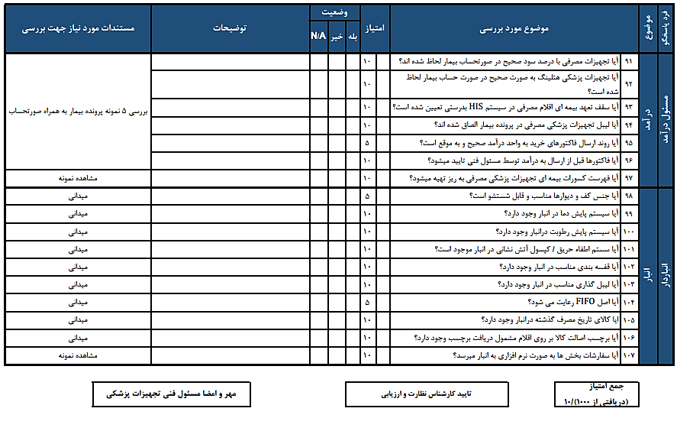
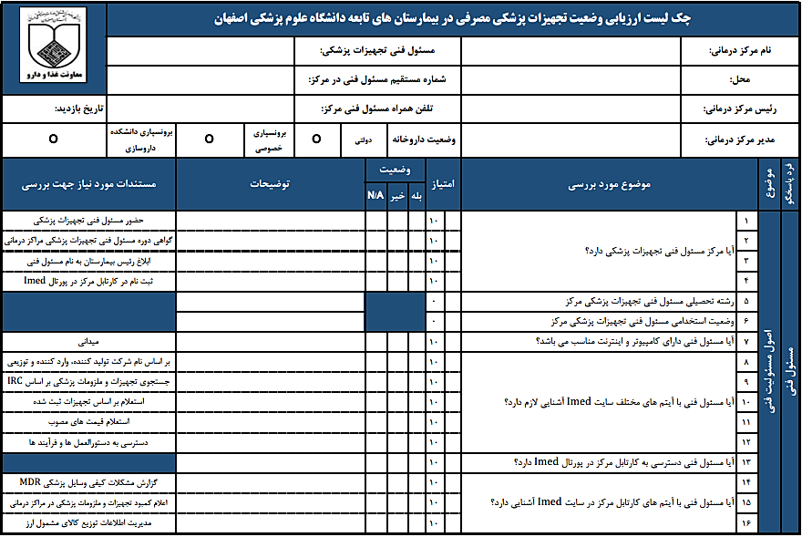
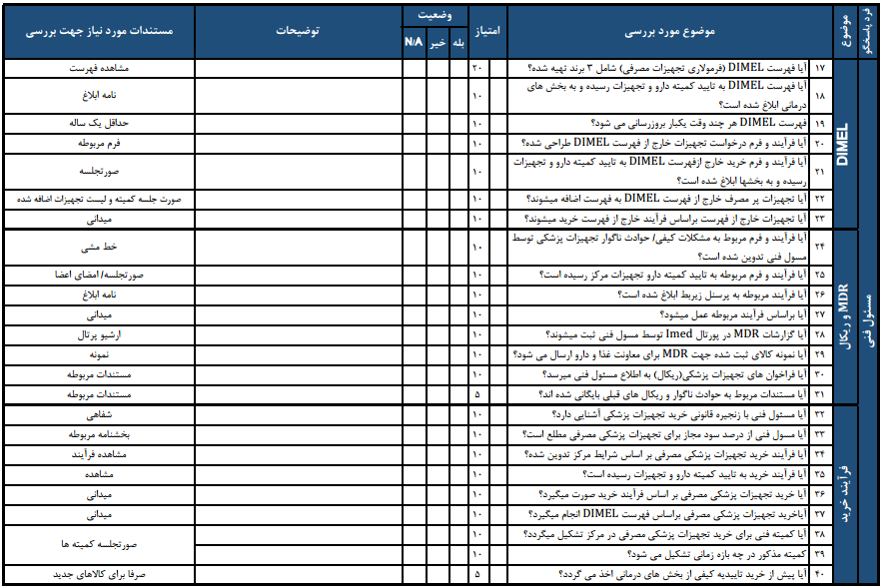
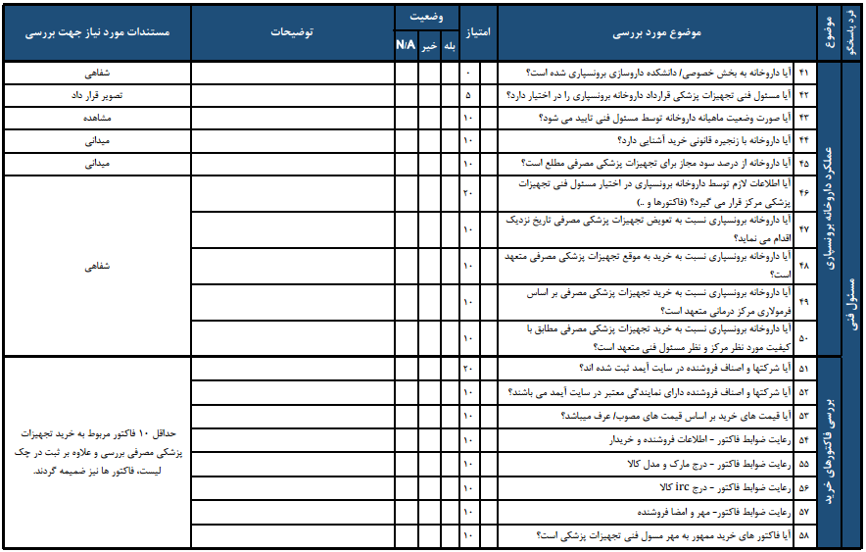
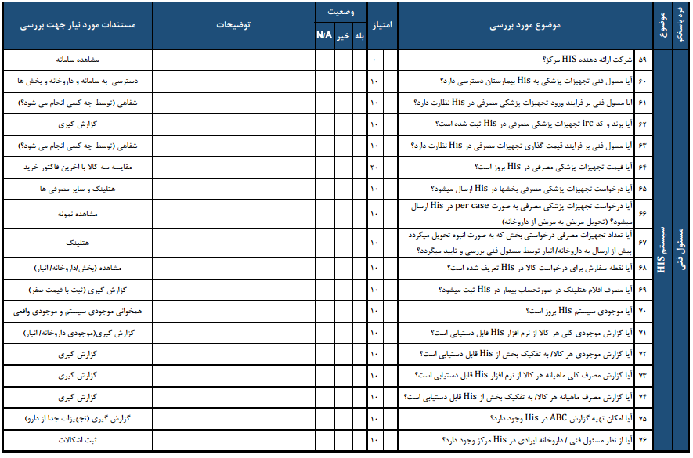
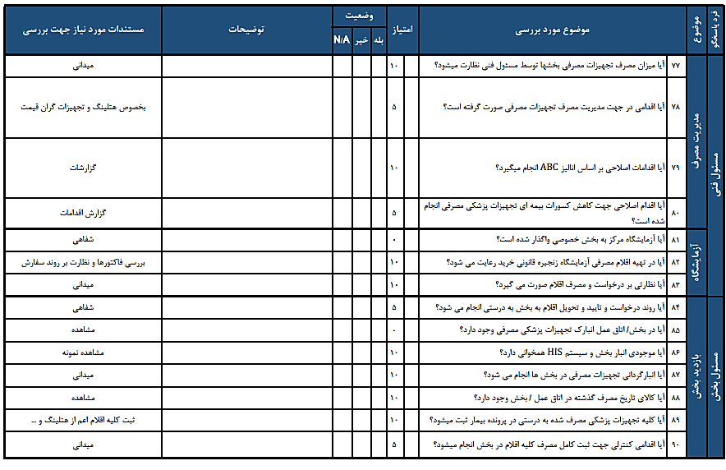

Slide 18



Slide 19
بخش دوم
برچسب کنترل اصالت کالا

Slide 20
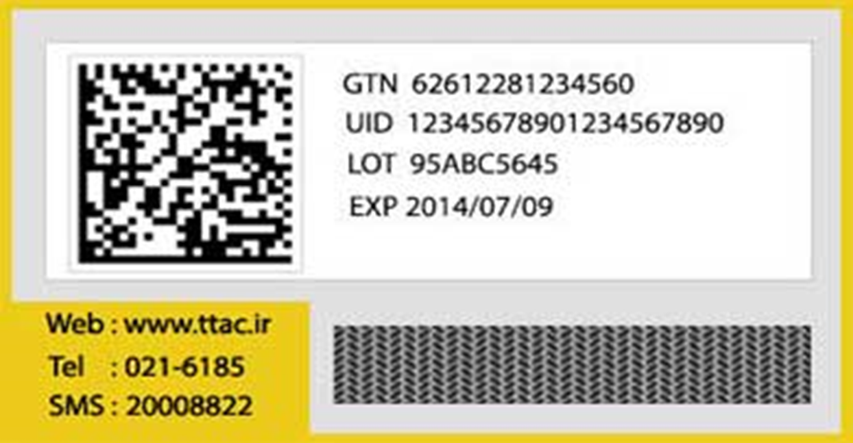



معرفی برچسب کنترل اصالت و سلامت کالا
فراورده سلامت محور:
تمام فراورده های تحت نظارت سازمان غذا و دارو.
فرآورده‌های غیراصیل‌
فرآورده‌هایی اصیل‌
SSFFC

Slide 21
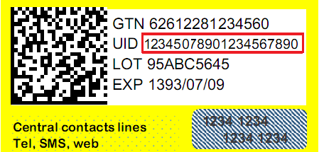
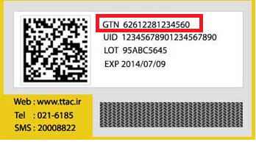
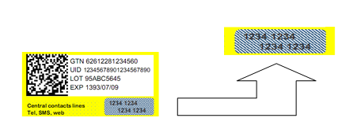
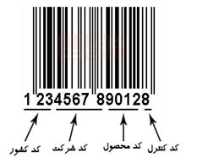
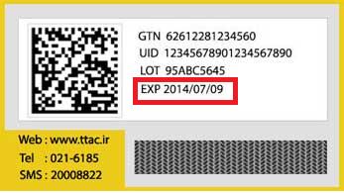
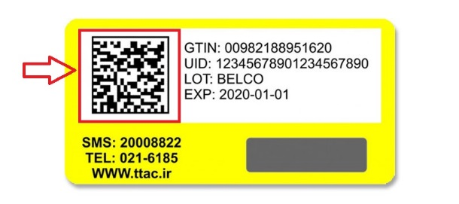
1. شناسه مادری (Aggrigation ID)
شناسه اختصاصی و منحصر به فردی است که با ایجاد ارتباط منطقی بین شناسه‌های ردیابی و رهگیری فرآورده‌های موجود در یک بسته‌بندی تعریف می‌شود
2. شماره پروانه (Iran Registration Code: IRC):
موقع صدور پروانه ثبت فرآورده به آن اختصاص می‌دهد.
3. شناسه ردیابی و رهگیری (UID - Unique Identifier):
شماره‌ای ۲۰ رقمی‌است که جهت رهگيري و ردیابی به هر واحد فرآورده بر اساس استاندارد اختصاص داده شده است.
4. شناسه تجاری فرآورده (GTIN: Global Trade Item Number):
شماره جهانی اقلام تجاری، شماره‌ای 14 رقمی‌است. این شناسه جهت هر فرآورده در سطح جهان اختصاصی است و بر مبنای استانداردهای بین‌المللی صادر می‌شود
5. شماره سری ساخت (Batch/Lot Number):
شماره‌ای است که شرکت تولیدکننده موقع ساخت فرآورده به هر سری ساخت تولیدکه اجزاء و شرایط ساخت یکنواخت دارد، اختصاص داده
۶. تاریخ انقضا (Exp Date):
(YY,MM,DD)
۷. شناسه اصالت:
شناسه‌ اختصاصی، منحصر به فرد و متناظر با UID است
8. بارکد دو بعدی (Data Matrix):

Slide 22
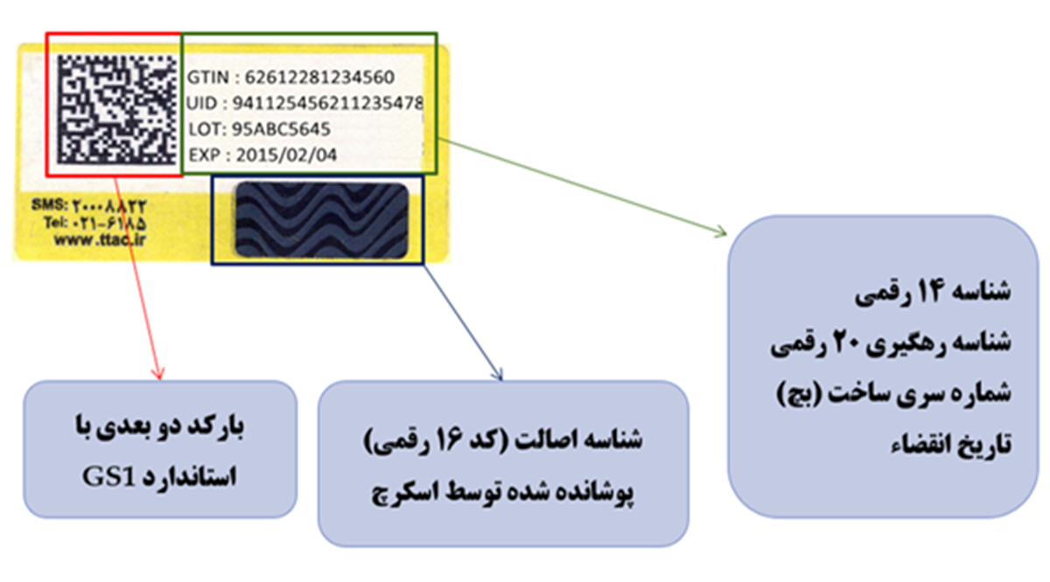

Slide 23


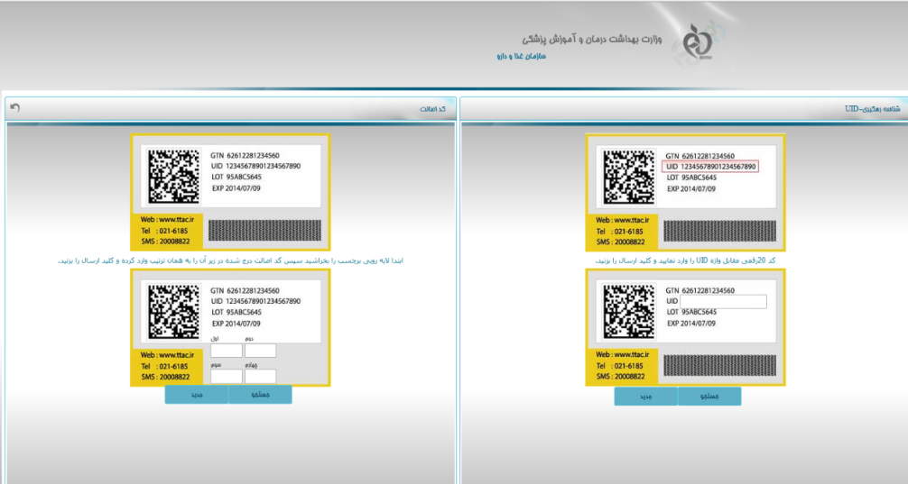


سامانه ردیابی، رهگیری و کنترل اصالت فرآورده‌های سلامت
(TTAC System)
سامانه ردیابی، رهگیری و کنترل اصالت فرآورده‌های سلامت
(TTAC System)
www.ttac.ir
۶۱۸۵-021
۲۰۰۰۸۸۲۲

Slide 24
انواع پیغام‌های دریافتی از استعلام
۱- اصالت این فرآورده مورد تأیید است.
۲- اصالت این فرآورده قبلاً توسط همین سامانه/دستگاه کنترل شده است.
۳- اصالت این فرآورده قبلاً توسط سامانه/دستگاه دیگری کنترل شده است.
۴- این فرآورده تقلبی است.
5- تاریخ مصرف این فرآورده گذشته است؛ لطفاً از مصرف آن خودداری فرمایید.
۶- لطفاً از مصرف فرآورده خودداری کرده و آن را به محلی که از آن خریداری کرده اید، بازگردانید.
۷- مصرف‌کنندۀ گرا‌می‌به‌دلیل عدم بارگذاری کامل اطلاعات این فرآورده، امکان پاسخ‌گویی توسط سامانۀ ردیابی، رهگیری و کنترل اصالت فرآورده‌های سلامت‌ وجود ندارد. لطفاً طی روزهای آینده مجدداً تلاش کنید.

Slide 25
با تشکر از توجه شما
معاونت غذا و دارو
مدیریت نظارت و ارزیابی تجهیزات و ملزومات پزشکی
آذر 99

